Slide 1
Texten fürs Web
Wie Benutzer im Internet lesen
und was das für Online-Redakteure bedeutet

Slide 2
Agenda
Wie Nutzer im Internet lesen
Wie Texte geschrieben sein sollten
Schlechte Beispiele
Studie zur Messbarkeit der Lesbarkeit
Aufbau von Web-gerechten Texten
Tipps und Regeln
Praxisbeispiele
Workshop
Suchmaschinenfreundliche Texte

Slide 3
Wie Nutzer im Internet lesen
Texten fürs Web

Slide 4
Besonderheiten des Internet
Anonymität
Kommunikations-Overload
Flüchtigkeit
keine Gestik/Mimik
nur noch 42% lesen Mails bis zum Ende
Texte werden schneller gelesen & geschrieben
Flut von Informationen

Slide 5
Lesen Benutzer im Internet anders?
Aktive Suche nach Informationen
  Nicht passiv wie bei Radio/TV
Nur 16% der Nutzer lesen Texte im Web komplett
  Lesegeschwindigkeit 25-30% langsamer als auf Papier
Interesse/Geduld geht leicht verloren
  Ungenaues, unkonzentriertes Lesen

Slide 6
Lesen Benutzer im Internet anders?
Der Nutzer muss aus der unbegrenzten Fülle an Informationen die für ihn relevante selektieren.
Der Nutzer entscheidet
  wie tief er in ein Thema eindringen,
  wie viele zusätzliche Informationen er abrufen will
  und in welcher Reihenfolge dies geschieht
Der Nutzer verlässt die Website,
wenn er nicht schnell genug das findet, was er will.

Slide 7
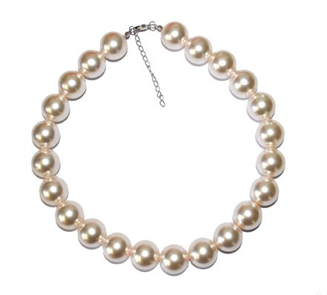
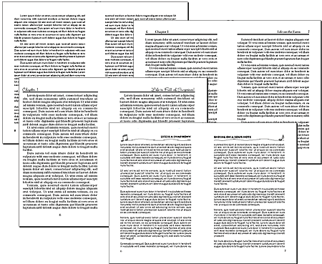
Was man nicht machen sollte
Lineares Erzählen/Aneinanderreihen von Informationen
  „Perlenkette“ von Themen
Unveränderte Übernahme
von Offline-Texten
  Texte und Formatierung ist nicht
  Internet-gerecht aufbereitet

Slide 8
Wie lesen Web-User am Bildschirm?
Überfliegen (Scannen) der Texte auf der Suche nach
  Schlüsselwörtern
  Kernaussagen
Texte werden nicht Wort für Wort gelesen
Oft unter Zeitdruck oder in Eile
Warum?
  Lesen am Bildschirm ist unangenehm.
  Nutzer möchte zunächst einen schnellen Überblick
  oder schnellen Erfolg beim Suchen
Haben Sie diese Folie
ganz gelesen oder nur auf die fetten Wörter geachtet?

Slide 9
Exkurs
Gmsäes eneir Sutide eneir elgnihcesn Uvinisterät, ist es nchit witihcg in wlecehr Rneflogheie die Bstachuebn in eneim Wrot snid, das ezniige, was wcthiig ist, ist, dsas der estre und der leztte Bstabchue an der ritihcegn Pstoiion snid. Der Rset knan ein ttoaelr Bsinöldn sien, tedztirm knan man ihn onhe Pemoblre lseen. Das ist so, wiel wir nchit jeedn Bstachuebn enzelin leesn, snderon das Wrot als gseatems.

Slide 10
Scanbarer Text hat ...
hervorgehobene Schlüsselwörter
  Links , fett oder farbigen Text
aussagekräftige Zwischenüberschriften
Aufzählungslisten
nur 1 Idee je Absatz
nur die ½ Anzahl an Wörtern (oder weniger) als konventioneller Text
die wichtigsten Informationen in den ersten 2 Absätzen
Zahlenwerte als Ziffern und nicht als Text
kein Marketing-Jargon, keine Selbstinszenierung
  Das merken die Leser sofort und sind genervt. Sie wollen ohne Umwege zu den Fakten

Slide 11
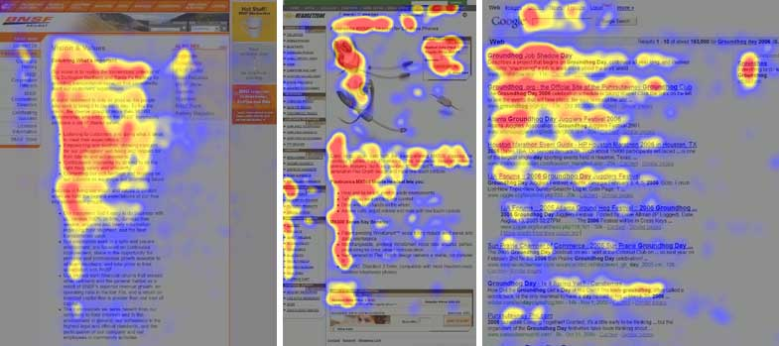
Eye-Tracking vom Leseverhalten
Das „F-Muster“

Slide 12
Komplizierte Texte = intelligenter Autor?
Vorurteil: Intelligenz durch komplizierte Texte
Psychologe Daniel Oppenheimer (Stanford University):
  „Leser schätzen die Intelligenz eines Autor umso höher ein, wenn er einfache Wörter gebraucht und klare Sätze formuliert.“
  Je besser Text an das Medium Internet angepasst ist,
  desto besser beurteilen Benutzer eine Website
  – und desto erfolgreicher wird die Website.

Slide 13
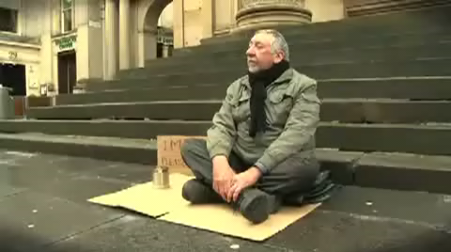
Die Macht der Sprache

Slide 14
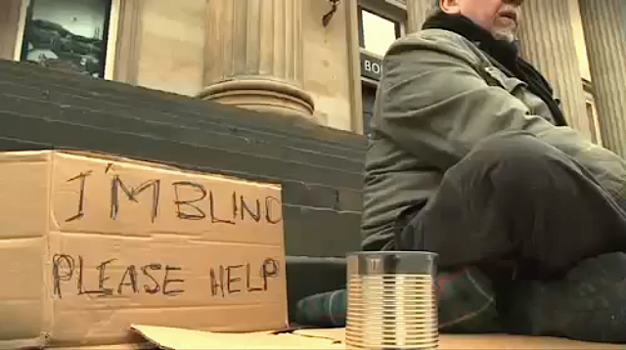
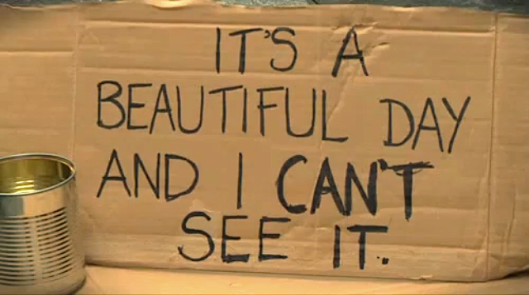
Die Macht der Sprache

Slide 15
Schlechte Beispiele
Texten fürs Web

Slide 16
Beispiel „Erzherzog“ 1
Erste Zeilen in eines Zeitungsartikels:
  Steht das Wichtigste am Anfang?
„Als der Erzherzog-Thronfolger Franz Ferdinand und seine Gattin, die Herzogin von Hohenberg, sich heute Vormittag zum Empfang in das hiesige Rathaus begaben, wurde gegen das erzherzogliche Automobil eine Bombe geschleudert, die jedoch explodierte, als das Automobil des Thronfolgers die Stelle bereits passiert hatte. (...)“

Slide 17
Beispiel „Erzherzog“ 2
Erste Zeilen in eines Artikels in einer anderen Zeitung:
  Mehr Informationen bei selber Textlänge
„Der österreichisch-ungarische Thronerbe Erzherzog Franz Ferdinand und seine Gemahlin, die Herzogin von Hohenberg, wurde heute von einem bosnischen Studenten erschossen. Die tödlichen Schüsse bildeten schon den zweiten Mordanschlag auf das Ehepaar an diesem Tage und es wird davon ausgegangen, dass sie das Ergebnis einer Verschwörung sind. (...)“

Slide 18
Beispiel „Herzlich Willkommen!“
Liebe Kunde, lieber Lieferant, lieber Besucher,
im Namen aller Mitarbeiterinnen und Mitarbeiter begrüßen wir Sie herzlich auf den Internetseiten der Firma XYZ.
Wir haben für Sie diesen Internetauftritt erarbeitet, um Ihnen einen Überblick über die verschiedenen Bereiche und Angebote unserer Firma zu vermitteln und hoffen, dass Sie die gewünschten Informationen schnell finden. Sollten Sie noch Fragen haben, nutzen Sie auf der rechten Seite die Möglichkeit einer Email-Anfrage. So erhalten Sie jederzeit kurzfristig eine Antwort durch uns.
Wir möchten, dass Sie sich bei uns wohl fühlen und laden Sie an dieser Stelle ein, uns über unsere Internetseiten näher kennenzulernen.
Ihre Geschäftsführung

Slide 19
Inhalte statt „Marketing-Jargon“
= oberflächliche Floskeln ohne greifbare Inhalte
Herzlich willkommen auf der Homepage der Firma Weismann & Söhne, Matratzenfertigung!
Seit mehr als fünfzig Jahren sind wir bekannt für unsere hervorragende Produktqualität, unseren einzigartigen Lieferservice und unsere unkomplizierte Kundenberatung.
Wir würden uns freuen, auch Sie bald zu unseren Kunden zählen zu dürfen.

Slide 20
Inhalte statt „Marketing-Jargon“
Besser wäre beispielsweise:
Schlafen Sie sich gesund …
… mit unseren rückenfreundlichen Matratzen aus Rosshaar.
Seit mehr als fünfzig Jahren fertigen wir Spezial-Matratzen für Menschen mit Rückenleiden. Ein geprüftes Patent, von dem tausende Anwender überzeugt sind und das auch Ihre Wirbelsäule wohltuend entlasten wird. – Möchten Sie mehr wissen? Unsere erfahrenen Schlafberater informieren Sie gerne. Rufen Sie uns einfach an und
vereinbaren Sie ein kostenloses Beratungsgespräch.

Slide 21
Computer Meier GmbH
Sehr geehrte Damen und Herren, wir freuen uns, Sie auf unserer Homepage begrüßen zu dürfen.
Seit über 20 Jahren ist Computer Meier GmbH ein kompetenter Partner von Handel, Gewerbe und Industrie.
Wir möchten Sie mit unserem breit gefächerten Know-How, kompetenter Beratung, exzellenten Service und einer gezielten Auswahl an bewährten Produkten aus den Bereichen der IT-Hard- und Software, Netzwerktechnik und Telekommunikation überzeugen. Zielsetzung ist dabei stets, für Sie bedarfsgerechte Lösungen mit hoher Zuverlässigkeit und Wirtschaftlichkeit zu erstellen. Unsere Kunden profitieren dabei von unserer langjährigen IT-Erfahrung und der kontinuierlichen Weiterbildung unserer Mitarbeiter. Es ist Ihnen möglich, mit uns alle Schritte von der Bedarfsanalyse über die Entwicklung einer Lösung bis hin zur deren Realisierung und Betreuung gemeinsam zu gehen.
Wir wünschen Ihnen, dass Sie auf unseren Internetseiten für Sie interessante Anregungen und Informationen finden und unser vielfältiges Leistungsspektrum dabei kennen lernen. Nehmen Sie darüber hinaus die Möglichkeit war mit uns in einem persönlichen Gespräch in Kontakt zu treten.
Es grüßen Sie Heike Wagner und Rudolph Sommer. Geschäftsführer der Computer Meier GmbH

Slide 22
Messung der Lesbarkeit
Texten im Web

Slide 23
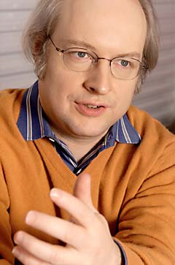
Messung der Lesbarkeit
Der Usability-Guru Jakob Nielsen hat nachgewiesen, wie die Lesbarkeit von Texten im Web verbessert werden kann.
  How Users Read on the Web
  http://www.useit.com/alertbox/9710a.html
    Original-Studie ist in Englisch

Slide 24
Text-Version: Werbesprache (Basis)
Viel Bla-bla
Zürich, die Stadt, die die Römer Turicum nannten, ist die wahre Perle an der Limmat. Neben weiträumigen Parkanlagen am See bietet diese grüne Lunge einladende Flaniermeilen und verführerische Freizeitparks. Zu den beliebtesten Sehenswürdigkeiten, die kein Zürichbesucher verpassen sollte, gehören der Chinagarten, der Lindenhof, die Fraumünsterkirche mit den weltberühmten Chagall-Fenstern. Und natürlich nicht zu vergessen ist die Bahnhofstraße, die unzählige Geschäfte der Haut Couture beheimatet.
Verständnis
± 0%

Slide 25
Text-Version: Gekürzter Text
Ca. ½ der Wörter
Zürich ist eine Stadt mit vielen Grünflächen, Freizeit- und Einkaufsmöglichkeiten. Besucherinnen und Besucher bevorzugen Sehenswürdigkeiten wie den Chinagarten, den Lindenhof, die Chagall-Fenster in der Fraumünsterkirche und die Bahnhofstraße.
Verständnis
+58%

Slide 26
Text-Version: Sachliche Sprache
klare, faktenorientierte Sprache
sonst gleicher Inhalt wie Text in Werbesprache
Die Römer nannten Zürich Turicum. Die Stadt an der Limmat bietet weiträumige Parkanlagen, Flaniermeilen und Freizeitparks. Zu den beliebtesten Zürcher Sehenswürdigkeiten gehören der Chinagarten, der Lindenhof, die Chagall-Fenster in der Fraumünsterkirche und die Bahnhofstraße mit den zahlreichen Boutiquen namhafter Marken.
Verständnis
+27%

Slide 27
Text-Version: Scanbare Textgestaltung
Hervorhebungen und Aufzählungsliste
Zürich, die Stadt, die die Römer Turicum nannten, ist die wahre Perle an der Limmat. Neben weiträumigen Parkanlagen am See bietet diese grüne Lunge einladende Flaniermeilen und verführerische Freizeitparks. Zu den beliebtesten Sehenswürdig-keiten, die kein Zürichbesucher verpassen sollte, gehören
der Chinagarten
der Lindenhof
die Fraumünsterkirche mit den weltberühmten Chagall-Fenstern
Bahnhofstraße
Verständnis
+47%

Slide 28
Kombination aller Textvarianten
kurz, scanbar, sachlich
Die bei Touristen beliebtesten Sehenswürdigkeiten Zürichs:
Parkanlagen am See
Chinagarten
Lindenhof
Chagall-Fenster
Altstadtkirchen
Bahnhofstraße
Verständnis
+124%

Slide 29
Zusammenfassung der Studie
Text-Stil | Eigenschaften | Verständlichkeit
Werbesprache (Basis) | Viel Bla-bla | ± 0%
Gekürzter Text | Ca. ½ der Wörter | +58%
Scanbare Textgestaltung | Der Text in Werbesprache mit Hervorhebungen und Aufzählungsliste | +47%
Sachliche Sprache | klare, faktenorientierte Sprache, sonst gleicher Inhalt wie Text in Werbesprache | +27%
Kombination aller Textvarianten | kurz, scannbar, sachlich | +124%
  Benutzer sind auch bereit längere Texte zu lesen
  Text muss von Anfang an interessant sein
  Benutzer auf der Suche nach Detailinformationen

Slide 30
Web-gerechte Texte
Texten fürs Web

Slide 31
Wie müssen Texte geschrieben sein ...
... damit sie von Web-Usern gelesen werden?
… obwohl die User ungern am Bildschirm lesen.
Grundregeln für das Schreiben von Texten im Web:
  Einfacher, klare Sprache
  Kurz schreiben
  Text gliedern + Textteile hervorheben

Slide 32
Einfache und informelle Schreibweise
Kommentar eines Lesers:
  „Ich bevorzuge eine informelle Schreibweise, weil ich gerne schnell lese. Ich will nicht jedes Wort lesen.
  Bei formeller Schreibweise muss man jedes Wort lesen,
  und das hält auf.“
Wörter nutzen, die der Nutzer versteht
  Keine Fachwörter, wenn es auch „normale“ Entsprechungen gibt

Slide 33
Einfache, klare Sprache
Gut: sachlich, direkt und faktenorientiert
  Weniger gut: Sprachwitz oder umständliche Formulierungen
  Sehr unbeliebt: Werbesprache, die mit Superlativen und Schwärmereien große Versprechungen macht.
Anhaltspunkte für klare, einfache Sprache
  einfache Satzmuster
    Subjekt, Prädikat, Objekt
  keine Füllwörter
    wie «eigentlich», «nun», «halt», «an sich», «ziemlich», «einfach» oder «irgendwie»
  keine unbekannten Fremdwörter oder Abkürzungen
www.blablameter.de

Slide 34
Kurz schreiben
Kurze Texte aus anderen Medien:
  Kurznachrichten gibt es in der Zeitung, im Radio/TV.
  Anriss auf Titelseite einer Zeitung
  Teaser als Ankündigung eines TV-Beitrags
  Noch kürzer: Schlagzeile, der Titel und Bildlegenden.
Im Web besonders:
  Kurznachrichten auf News-Seiten
  Eintragungen in Web-Logs
  Teaser als Hinweise auf weitere Inhalte
  Titel, Seitenüberschriften
Gerade die kürzesten Texte sind am schwierigsten zu schreiben
  Schlagzeilen und Titel werden meist im Team ausgebrütet und oft spricht der Chefredakteur das letzte Wort.

Slide 35
Informationen darstellen
Die Überschrift ist entscheidend
  Entscheidend, ob der Besucher Ihren Text liest oder nicht.
  „Heute besser als Miete. Später besser als Rente.“
    Wüssten Sie, worum es bei diesem Angebot geht?
    Würden Sie weiterlesen, um mehr über dieses einmalige,
    interessante Angebot zu erfahren? Wahrscheinlich nicht.

Slide 36
Informationen darstellen
Text gliedern + Textteile hervorheben
Das Wichtigste kommt immer an erster Stelle
  Zentrale Botschaft
  Abnehmende Wichtigkeit
Nutzer pickt hervorstechende Merkmale heraus
  Meist Textbeginn/Überschrift
  Scrollt erst, wenn tieferes Interesse besteht
Weitere Gliederung: Absätze und Zwischentitel

Slide 37
Umgekehrte Pyramide
Kernaussage
Zusammenfassung
Einzelheiten
Hintergrund
Der Leser
kann an einer
beliebigen Stelle
aufhören zu lesen
Entscheidende Aussage steht oben

Slide 38
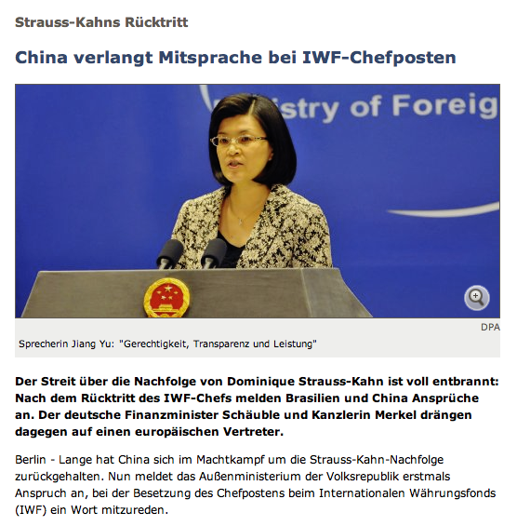
Textaufbau „umgekehrte Pyramide“
Überschrift
Unterüberschrift
Zusammenfassung
  Einleitung
Fließtext
  mit Hervorhebungen und Links

Slide 39
Beispiel für „umgekehrte Pyramide“
Überschrift enthält Kernaussage
Die Unterüberschrift fasst das Wichtigste zusammen
Beim Lesen der Zusammenfassung kann der Nutzer entscheiden, ob der restliche Text auch gelesen werden soll. Diese kompakte Darstellung sollte nicht mehr als 3 Sätze beinhalten und klar und direkt formuliert sein.
Beschränken Sie sich auf einen einzigen Gedanken pro Absatz. Dadurch kann der Leser jeweils den ersten Satz lesen und entscheiden, ob der Rest des Absatzes weitergelesen wird oder ob eventuell in anderen Absätzen die für ihn relevanten Informationen zu finden sind. Mischen Sie nicht mehrere Ideen.
Zwischenüberschriften strukturieren den Text
Leiten Sie den Blick des Lesers durch die Verwendung von kleineren Über­schrif­ten im Text. Fassen Sie in der Zwischenüberschrift den Inhalt des Absatzes zusammen. Nutzen Sie Hervorhebungen gezielt für die weitere Struktu­rierung. Diese helfen ebenfalls beim besseren Scannen eines Textes.

Slide 40
Beispiele
Überschrift
  Schlecht:
  „Heute besser als Miete. Später besser als Rente.“
  Gut:
  „Ihr eigenes Heim. Sparen Sie mit uns 37.720,- EURO“
Zwischentitel
  Schlecht:
  „Die Erfolgsgeschichte unserer Bausparkasse“
  Gut:
  „Wie Sie ab sofort die staatliche Förderung am besten nutzen."

Slide 41
Überschrift-Beispiele
Tsunami verwüstet Japan (Süddeutsche, 12.03.2011)
  ist kürzer, prägnanter und aussagekräftiger als:
Japan in Not (Berliner Zeitung, 12.03.2011)
Nach Beben Angst vor Atomkatastrophe in Japan (WAZ, 12.03.2011)
  Ein Doppelpunkt und ein simples Verb hätten das klarere Bild geschaffen:
Nach dem Beben: Japan fürchtet Atom-GAU (fiktiv)

Slide 42
Tipps und Regeln
Texten fürs Web

Slide 43
Ihre Praxisbeispiele
Texten fürs Web

Slide 44
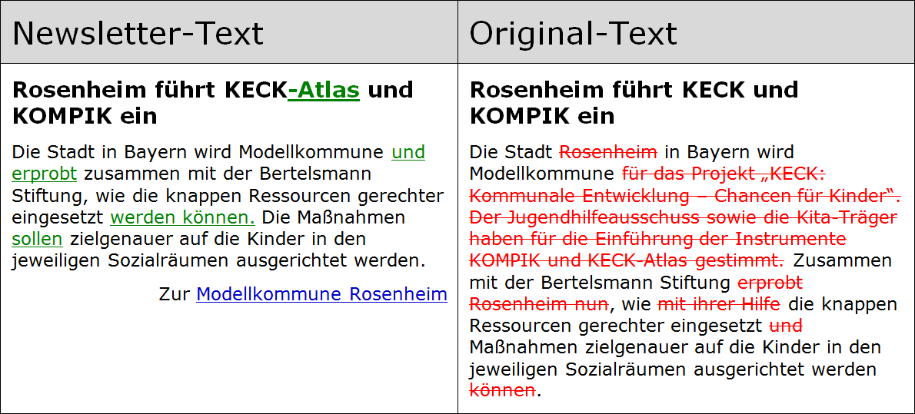
Keck Newsletter

Slide 45
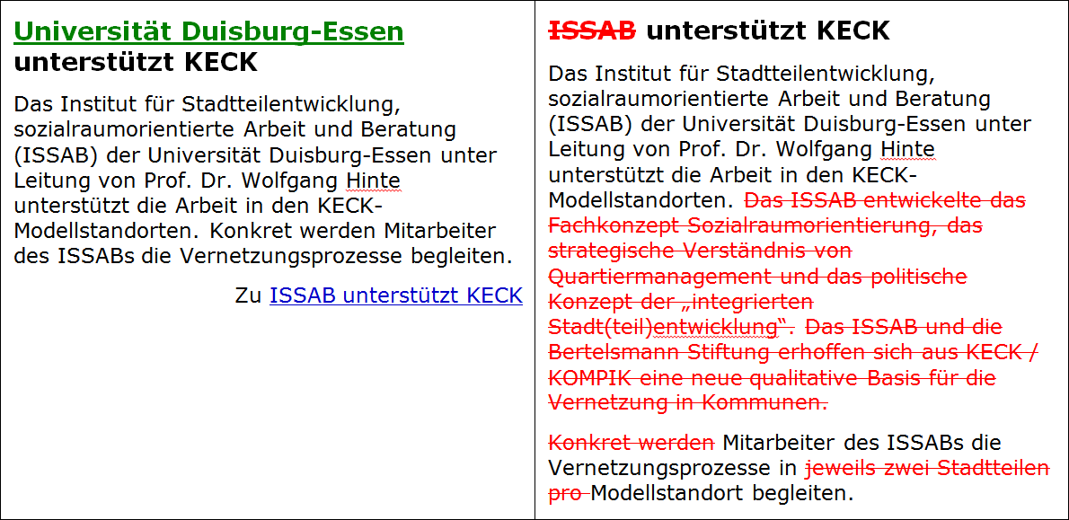
Keck Newsletter

Slide 46
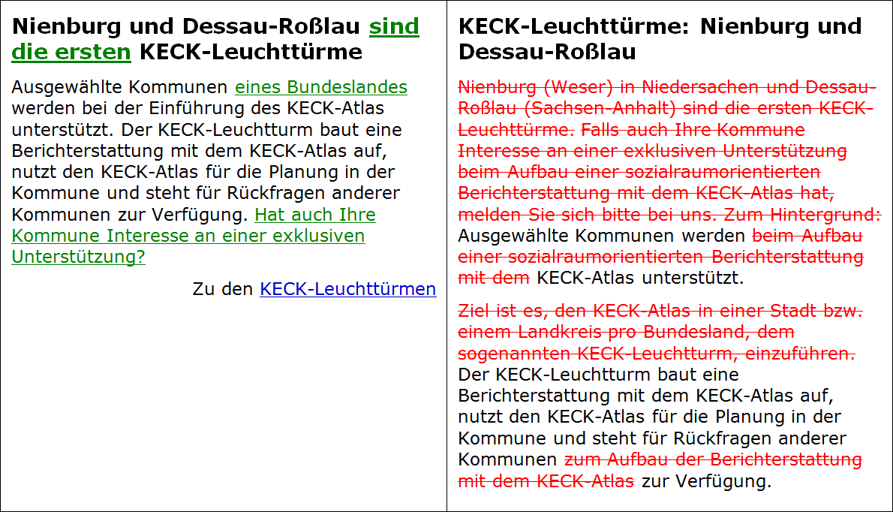
Keck Newsletter

Slide 47
Workshop
Texten fürs Web

Slide 48
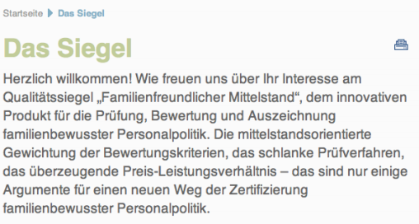
Ausgangstext

Slide 49
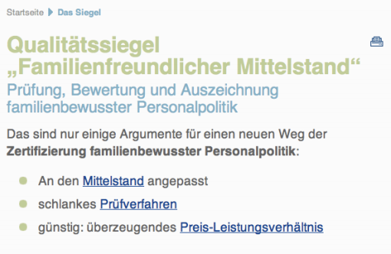
Musterlösung

Slide 50
Suchmaschinenfreundlichkeit
Texten fürs Web

Slide 51
Agenda
Google Algorithmus
Einfluss der Seiteninhalte
Seitentitel
Kurzbeschreibung
Keywords
Hintergründe zur Suchmaschinenlogik

Slide 52
Google Algorithmus
Wurde die Rechtschreibung beachtet?
Wurde der Artikel intelligent geschrieben oder eher auf die Schnelle veröffentlicht?
Richten sich die Artikel an die Leser oder nur an Suchmaschinen?
Verfügt diese Webseite im Vergleich zu anderen über einen Mehrwert?
Wird der Inhalt der Website regelmäßig kontrolliert?
Beinhaltet dieser Artikel so viel Werbung, dass diese vom Lesen des Artikels ablenkt?
Notes:
Nachdem der Quellcode gescannt wurde, wird es nach einem unbekannten Algorithmus ausgewertet

Slide 53
Grundlagen
guter Text für Suchmaschinen und Benutzer ...
  ist übersichtlich gegliedert
  Entscheidende Aussagen in den Vordergrund
  ist einfach zu verstehen
  geht sparsam mit Adjektiven, Metaphern + Füllwörtern um
  ist grammatikalisch und orthografisch korrekt formuliert
  ist wahr, sinnvoll und dezent
  macht Lust auf mehr…
Notes:
Guter Text für Suchmaschinen und Benutzer...
1. ...ist übersichtlich gegliedert und ausgezeichnet
Gliederungen machen Text deutlich besser lesbar
Und nicht nur das: Korrekt ausgezeichnete und gut gegliederte Texte sind scanbar. Der User kann also mit einen Blick entscheiden, welchen Abschnitt er interessant findet.
Gliederungen sind unter anderem:
Absätze
Auflistungen
Aufzählungen
besonders formatiert
fett markiert
Und: Suchmaschinen lieben korrekt ausgezeichneten und gegliederten Content!
2. ...stellt die entscheidenden Aussagen in den Vordergrund
"Wir formulieren für Sie Texte. Die Tipps und Hinweise auf dieser Seite dienen zu Ihrer Informationen und der Beschreibung unsere Dienstleistungen."
Mehr braucht es doch nicht!
3. ...ist durchweg positiv formuliert
Negativformulierungen sind leider alltäglicher und selbstverständlicher Bestandteil unserer Kommunikation. Sie erzeugen Blockaden und sorgen häufig dafür, dass genau das Gegenteil von dem eintritt, was man mit Ihnen eigentlich erreichen möchte: man - und was viel tragischer ist: Ihr Leser - fühlt sich schlecht.
Negativformulierungen sind Kommunikationskiller!
Ganz schlecht: "weg von":
"Wir müssen dringend was an unserer schlechten Suchmaschinenplatzierung machen. Die Texte sind aber auch wirklich unter aller Kanone. Wer hat den Mist eigentlich geschrieben? Das müssen wir dringend mal angehen, ansonsten können wir bei Google einpacken."
<Ironiemodus>Das motiviert doch richtig, oder?</Ironiemodus>
Optimal: "hin zu":
"Mit ein paar neuen Texten lässt sich die Platzierung unserer Seiten in Suchmaschinen erheblich verbessern. Die alten Texte bieten genug Material, damit wir in wenigen Wochen wieder auf Seite eins bei Google sind. Also, gehen wir es an!"
4. ...verwendet aktive, dynamische Sprache
"Unser Anliegen ist die Optimierung Ihrer Inhalte unter Berücksichtigung moderner Suchaschinenoptimierungs-Konzepte und Kommunikations-Strategien."
Klingt langweilig, oder?
"Wir optimieren Ihre Texte für Google und Co., gestalten sie lesbar und sorgen mit kreativen Textideen dafür, dass Ihre User gerne wiederkommen."
5. ...ist einfach zu verstehen
"Gerade für große Unternehmen ist die Relevanz von Customized Content ein zentraler Erfolgsfaktor im B-to-B- und B-to-C-Sektor, der Auswirkungen auf sämtliche Faktoren der zentralen Unternehmenskommunikation und Corporate Identity hat. Features wie Content Services, unternehmenseigene Nachrichten-Streams oder eine Social-Media-Strategie sollten originärer Bestandteil einer modernen Business-Kommunikation sein."
Ist klar, oder? Kein Witz: Sowas steht massenhaft im Netz!
Verzichten Sie auf zu viele Fremdbegriffe und versuchen Sie einen Satz nach 15 Wörtern zu beenden.
6. ...transportiert Emotionen
Es ist egal, ob Sie nun Brückenpfeiler aus Beton herstellen oder Handtuchhalter aus Plastik – Sie können und dürfen (fast) alle Wahrnehmungskanäle nutzen/bedienen, um Ihren Usern Ihr Angebot vorzustellen.
Beschreiben Sie Beispielprojekte bildhaft oder schildern Sie anschauliche Erfahrungen, die User mit Ihrem Produkt gemacht haben. Benutzen Sie Bilder und verwenden Sie Videos.
Schreiben Sie doch einfach genau mit der Begeisterungen, mit der Sie Ihre Firma gegründet und erfolgreich gemacht haben!
7. ...geht sparsam mit Adjektiven, Metaphern und Füllwörtern um
"Man muss sich nach eingehender Betrachtung nicht besonders weit aus dem Fenster lehnen, um die vorsichtige, aber nach Beleuchtung aller Trends mehr als deutliche Prognose zu wagen, dass die mitunter immense Bedeutung von individuellem, einzigartigen Content sich in den nächsten Jahren aller Wahrscheinlichkeit nach dramatisch und immens steigern wird."
Aua…
8. ...ist grammatikalisch und orthografisch korrekt formuliert
Falsch geschriebene Texte sind unprofessionell und Gift für Content. Fehler sind menschlich und sollen sofort korrigiert werden.
Lassen Sie Ihre Texte sorgfältig Korrektur lesen.
Finden Sie Fehler auf anderen Webseiten oder in fremden Texten: Benachrichtigen Sie den Urheber. Das wünschen Sie sich von Ihren Besuchern ja auch.
9. ...ist wahr, sinnvoll und dezent
"Wir haben die einzige Lizenz in Deutschland für Suchmaschinenoptimierung. Mit absoluter Garantie bringen wir Sie auf Platz 1 in allen Suchmaschinen!"
Abschreckend, oder?
"Nichts als die Wahrheit - und nur die Wahrheit" – die können/dürfen Sie ausschmücken und ausführlich schildern. Ihre User lesen vielleicht nicht gerne ellenlange Text, aber sie erkennen ganz schnell, ob die Informationen auf Ihrer Webseite stimmen oder Sinn machen. Das Internet macht es möglich, dass innerhalb von Sekunden ein Thema recherchiert werden kann.
Gehen Sie sparsam mit Übertreibungen ("absolut einmalig") und Superlativen ("höchstmögliche Qualität") um. Diese wirken häufig genauso wie Negativformulierungen: Ihre Besucher winken genervt ab.
10. ...macht Lust auf mehr
Es ist alles erlaubt, was zu Ihnen passt. Gestalten Sie Ihre Texte auf der Internetseite doch einfach mal als Fortsetzungsgeschichte.
Fragen Sie sich immer wieder: Hat der User einen Mehrwert, wenn er die Texte liest?
Gehen Sie sparsam mit Werbeaussagen um. Nehmen Sie Bezug auf vorausgegangene Passagen. Verlinken Sie Ihre Texte untereinander. Gestalten Sie Ihren Content spannend.
Appellieren Sie an die Vorstellungskraft Ihrer Besucher: "Stellen Sie sich vor...".

Slide 54
Grundlagen
kein Spamming
Inhalte regelmäßig aktualisieren
die richtigen Schlüsselwörter nutzen
eigenes Suchverhalten beobachten
auf Rechtschreibung achten
kurze, präzise (Zwischen-)Überschriften verwenden
Links sinnvoll nutzen
Facebook und Twitter nutzen, um Links zu verbreiten

Slide 55
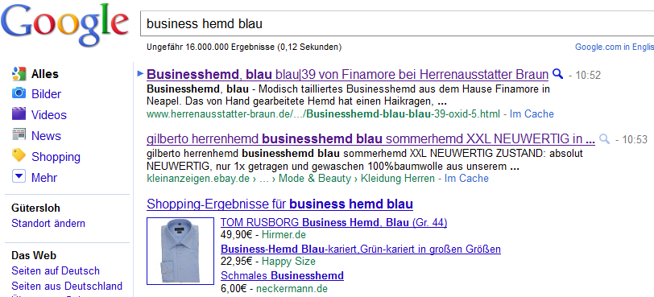
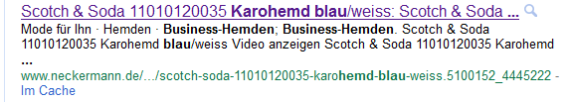
Beispiele
Google Suche nach „business hemd blau“
☺
☹
Notes:
Sonnenschirm bestellen

Slide 56
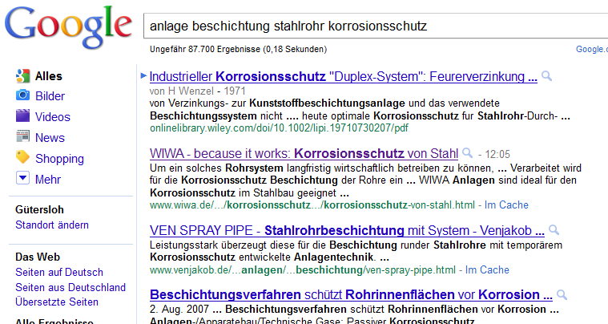
Beispiele
Google Suche nach „anlage beschichtung stahlrohr korrosionsschutz“

Slide 57

Checkliste: Seitentitel
jede Seite hat einen Seitentitel
Länge beträgt max. 50 Zeichen inklusive Leerzeichen
Seitentitel beschreibt den Inhalt der Seite
Seitentitel liegt in jeder Sprache vor
Seitentitel taucht als Überschrift der Suchergebnisse auf

Slide 58

Checkliste: Meta-Kurzbeschreibung
Steh nicht im Seiteninhalt - nur für Suchmaschinen
Länge beträgt maximal 140 Zeichen
Schlagwörter verwenden
Kurz und aussagekräftig
Interesse am Inhalt der Seite wecken
Taucht in den Suchergebnissen auf:

Slide 59
Keywords
Schlüsselwörter, die den Inhalt Ihrer Website beschreiben
  1 bis 3 Keywords pro Text
Wörter, die im Titel als auch in der Kurzbeschreibung und am Anfang des Inhalts vorkommen, werden höher bewertet
Schlüsselwörter gezielt oft einsetzen ohne zu übertreiben
59
Notes:
Erklären was ein Keyword ist
Was sind wertvolle Keywords
Wer und wie wird das bestimmt
Wieviele Leute kann ich mit einem Keyword auf meine Site ziehen
Wieviele Kunden kann ich mit einem Keyword generieren
Nicht die Menge der Klicks ist wichtig, sondern die Menge der Klicks die zu Ihrem Geschäftsergebnis beitragen!
59

Slide 60
Keywords stehen im …
Titel der Webseite
mind. einer H2 Überschrift
mind. einer H3 Überschrift
ersten Satz auf der Webseite
im letzten Satz
in einem Bild
einem Link zu einer weiterführenden Seite
der URL (Seitennamen)

Slide 61
SEO-Kriterien
Inhalt
Technik
Page Rank
Wie gut ist eine Seite technisch erreichbar, z.B.
sitemap.xml
sprechende URLs
HTML Quellcode
Wie oft wird die Seite von anderen Seiten im gleichen Themengebiet verlinkt?
Welchen PR weisen diese auf?
Wie oft wird ein Keyword im Text verwendet?
Wie ist die Verwendung
am Anfang des Textes
in den Überschriften
im Verhältnis zur Textlänge
…

Slide 62
PageRank
10
usa.gov
un.org
9
wikipedia.org
google.com
8
spiegel.de
bahn.de
cnn.com
facebook.com
nasa.com
apple.com
leo.org
Notes:
Paracelsus & itao.de auf 4

Slide 63
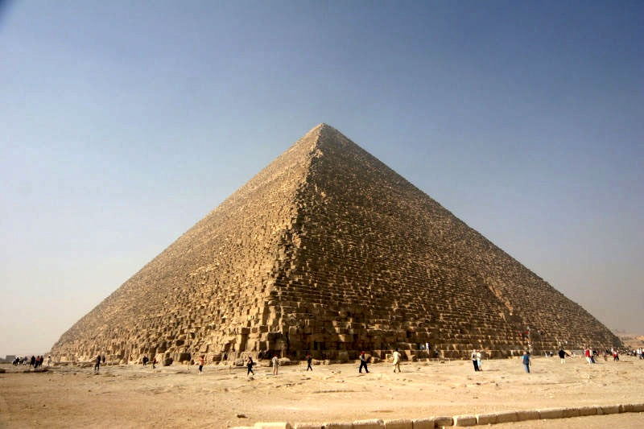
Pyramide statt Perlenkette

Slide 64
texten Sie für Menschen
– nicht für Suchmaschinen.

